Slide 1
DA-MEF
多证据融合模型构建及阶段性实验分析
汇报人 | ： | 林真毅
硕士专业 | ： | 软件工程
指导教师 | ： | 尹彦婷
日期 | ： | 2026年9月15日
Notes:
封面
讲解提示：本次汇报日期沿用模板 2026 年 9 月 15 日；实验截止 9 月 12 日。汇报人、专业、导师沿用模板封面，不沿用原结束页的其他课题信息。
资料依据：
E:\生物网络数据集\相关文件\DA-MEF.pptx

Slide 2


01
研究目标
02
研究综述
目录
03
数据与方法
04
结果与分析
Notes:
目录
讲解提示：按研究背景、研究综述、数据与方法、结果与分析展开。重点是证据归属与受控实验，不将已跑通等同于已全面验证。
资料依据：
功能对照.md

Slide 3

研究目标
研究综述
数据与方法
结果与分析
项目背景
从 THBKG 的历史证据与多跳支持，到 DA-MEF 的决策对齐多证据融合
01 临床问题与证据缺口
02 THBKG 提供时间图
03 DA-MEF 的研究切入
任务：预测进入 II 期的靶点—疾病组合，能否在三年内推进至 III 期。
问题：约72.8% 的配对在决策时缺少直接证据，需要结合相邻靶点、通路等间接信息进行判断
用最新图预测历史决策，可能引入当时尚未出现的证据。
THBKG 记录证据发生时间，可按决策年份恢复历史子图，并保留多跳生物网络连接。
不同候选依赖的证据来源不同，将其显式区分并自适应融合。
不额外引入数据，在历史图编码基础上，对直接、临床、网络三类证据先进行类内汇总，再通过源级门控自适应融合。
研究思路：恢复决策时刻证据状态，利用多跳网络传播补充间接支持，并对 Direct、Clinical、Network 证据进行自适应融合。
Temproal Heterogeneous Biomedical Knowledge Graph 时间异构生物医学知识图谱
03
Decision-Aligned Multi-Evidence Fusion Network 决策对齐的多证据融合网络
Notes:
讲解话术：本项目的背景可以分为三个层次。首先，临床推进预测不能只看某一条直接关联。THBKG 原论文报告，72.8% 的候选配对在决策时没有直接靶点—疾病证据，因此需要通过相邻靶点、通路等网络关系获取间接支持。这个比例是原论文结果，不是本项目重新统计的结果。其次，历史决策必须使用当时已知的证据。THBKG 为边记录时间，能够恢复决策前的图，并保留多跳结构。在此基础上，DA-MEF 方法关注不同候选对不同证据来源的依赖差异：不增加外部数据，而是将直接、临床和网络证据分别池化，再利用源级门控融合。这里介绍的是方法动机，是否优于基线需要通过后面的受控实验验证。下一页介绍具体研究目标。
来源一：《生物网络数据集.pdf》，第1页摘要、引言，第2页决策对齐基准与多跳传播，第3页 as-of 查询。
来源二：《方法核心内容.pdf》，第1页问题定义、总体框架，第2页时间子图与多证据融合，第3页核心创新点。

Slide 4
研究目标
研究综述
数据与方法
结果与分析
问题与动机
问题
对模型的影响
本项目的处理
靶点疾病配对之间直接关联证据不足
只读 A-B 的直接边，可能缺少输入
保留 HGT 的多跳上下文传播，添加间接证据的获取与插入参与决策
不同证据来源支持程度不同
统一混合后难以分辨来源作用
三类证据分别池化、门控融合
历史决策与图更新时间不同
未来证据进入输入会产生泄漏
按每个样本的决策年截断
标签分布随年份变化
旧规律可能无法泛化到后期
固定时序验证并进行窗口实验
核心问题：如何让模型在当时可见的证据中，为当前配对选择有用支持？
05
Notes:
问题与动机
讲解提示：THBKG 原论文强调直接证据缺失场景中的图传播价值；本汇报不将原论文统计当作本地重新测得的数据。
资料依据：
相关文件/生物网络数据集.docx
相关文件/方法核心内容.pdf

Slide 5
研究目标
研究综述
数据与方法
结果与分析
研究综述
从直接证据评分到决策对齐的多证据融合
研究路线
已有能力
本项目关注的补充
直接证据评分
读取当前靶点—疾病关联强度
证据缺失时，补充间接网络并添加注意力权重支持
异质图编码（HGT）
利用不同关系传播邻域信息
显式区分来源，形成源级证据表示
THBKG 决策对齐基准
边带时间戳，可恢复历史证据视图
沿用时间协议与发布标签
DA-MEF
配对状态驱动三类证据的门控融合
验证证据归属、泛化与可解释性
继承 THBKG 的数据与时间协议，在证据选择与融合层增加建模能力。
06
Notes:
研究综述
讲解提示：这是方法路线对照，不是完整系统文献综述。THBKG 引用来自用户提供的论文，arXiv:2608.05982v1。DA-MEF 名称采用最新方法文档的 Decision-Aligned Multi-Evidence Fusion。
资料依据：
相关文件/生物网络数据集.docx：Siu et al., THBKG, 2026
相关文件/方法核心内容.pdf

Slide 6
研究目标
研究综述
数据与方法
结果与分析
总体模型
构造历史子图
构造时间边
进行HGT 编码
启动多证据融合
预测与训练
t < y
最新可见快照
[s, n, Δt, r]
类型特定节点投影
异质关系注意力
进行多跳传播
三类分别进行池内池外的池化
配对状态驱动门控
MLP + Sigmoid
分类 + 分类，排序损失计算
HGT 负责学习网络表示；DA-MEF 融合层负责区分并选择证据来源。
11
Notes:
总体模型
讲解提示：当前实际顺序先 HGT，再使用节点表示构造证据消息并池化。图编码器不是三套互相独立的模型；direct 精确边归属也不意味着节点表示不含上下文。
资料依据：
src/models/da_mef.py：DAMEFLinkPredictor.forward
功能对照.md：整体流程图与最新三类证据定义

Slide 7
研究目标
研究综述
数据与方法
结果与分析
基础数据分析
THBKG 26.03：图证据、节点映射与监督标签分开加载
110,396 个节点
11.07 M 条边
19 种关系三元组
5 种节点类型
发布图的时间边记录
数据
内容
训练中的作用
graph.safetensors + metadata
节点特征、关系边、年份、score/novelty
构造历史证据子图
mappings/*.parquet
实体标识与整数索引的映射
查询对齐与预测还原
labels/train.parquet + eval.parquet
靶点、疾病、决策年份、结局标签
监督与固定时序评估
监督标签不作为图证据输入；训练视图添加反向边时保留原始时间和特征。
08
Notes:
数据基础
讲解提示：本地 metadata 精确统计：节点 110396，时间边 11073864，发布关系三元组 19。反向扩展后的训练视图关系数与发布文件计数不同。
资料依据：
external_data/hf_thbkg/metadata.json
src/data/temporal_loader.py
src/advancement_core.py

Slide 8
研究目标
研究综述
数据与方法
结果与分析
时间划分分组
28,795 个监督样本，验证与测试始终保持时间外推
集合
决策年份
样本数
正例数
正例率
训练
1995–2010
13,991
4,129
29.51%
验证
2011–2015
7,611
788
10.35%
测试
2016–2021
7,193
668
9.29%
训练集正例率明显高于后期：这是已观察到的标签分布变化发现存在正例的年份漂移。
09
Notes:
时间划分
讲解提示：train.parquet 包含训练及验证候选；训练入口按年份分出 13,991/7,611。eval.parquet 保持 7,193 条。训练窗口实验仅删去旧训练监督，不移动验证标签。
资料依据：
runs/26.03/runs/da_mef_0003/results.yaml
runs/26.03/runs/distribution_shift_s52_20260912_v1/SUMMARY.md

Slide 9
研究目标
研究综述
数据与方法
结果与分析
决策时间约束
预测 2010 年的 A-B：所有动态证据必须满足 t < 2010
2008
2009
2010
2015
A-C 临床历史（间接）
A-B 关联证据（直接）
决策当年事件
未来临床结果
可用
可用
不可用
不可用
G(<y) = { e : tₑ < y } Δt = y − tₑ
10
Notes:
决策时间约束
讲解提示：代码向时间采样器传入 y−1，实现整数年份上的严格小于。最新快照选择仅作用于已采样的可见边；RTE 不是防止未来泄漏的替代品。
资料依据：
src/train_advancement_lambdarank.py：seed_time 与 LinkNeighborLoader
tests/test_clinical_context.py
相关文件/方法核心内容.pdf

Slide 10
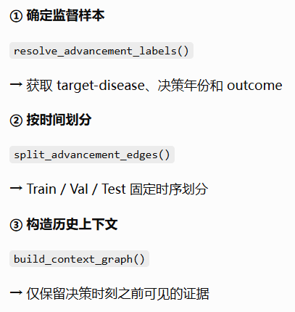


研究目标
研究综述
数据与方法
结果与分析
模块对照 1：决策时刻与证据范围
严格限定决策时刻可见信息，避免未来信息进入模型
对应公式
代码实现
作用与边界
G = (V, E, R, X)
qᵢ = (gᵢ, dᵢ, yᵢ)
G<yᵢ = { e : tₑ < yᵢ }
src/data/temporal_loader.py
作用：构造历史快照固定时间，避免未来信息泄漏。
边界：监督标签来自外部数据；标签用于定义预测目标，不作为历史图证据直接输入。
样本q
每个样本由靶点、疾病和决策年份组成；输入只能来自决策时刻之前。
这一层首先确定“决策时刻模型能看见什么”；后续 HGT 与 DA-MEF 均在此证据范围内进行计算。
12
Notes:
模块对照 1：问题定义与时间子图
讲解提示：先把查询样本和历史子图写清楚，再解释编码与融合。seed_time=edge_time−1 是代码中的严格小于约束。
资料依据：
相关文件/方法核心内容.pdf
src/data/temporal_loader.py
src/train_advancement_lambdarank.py

Slide 11
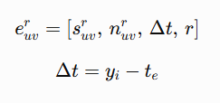
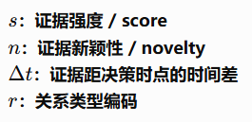

研究目标
研究综述
数据与方法
结果与分析
模块对照 2：决策边特征
将证据强度、证据新颖性、年龄和关系类型编码到边消息
对应公式
代码实现
作用与边界
src/models/da_mef.py
• DecisionEdgeFeatures
• DecisionEdgeFeatures.forword()
作用：让网络消息同时感知“证据强度”和“证据距决策时点多久”。
边界：只使用决策时点之前可见的证据；不使用未来信息。
原始边信息 → 决策时点边特征
边特征把“证据是什么”和“证据何时发生”同时交给编码器。
13
Notes:
模块对照 2：决策时刻边特征
讲解提示：本页把公式中的 e_ruv 与代码类名对应起来。use_recency=false 不等于完全没有 Δt；当前候选仍启用 RTE 与时间边特征。
资料依据：
相关文件/DA-MEF_全文公式逐条详解_完整文档.docx
src/models/da_mef.py
src/models/hgt_conv_rte.py
config/experiments/da_mef_0003.yaml

Slide 12
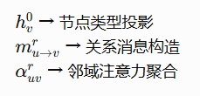
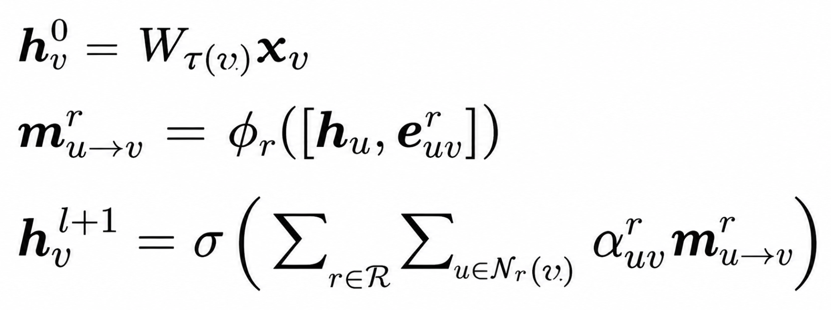

研究目标
研究综述
数据与方法
结果与分析
模块对照 3：HGT 信息传播
按节点类型、关系类型和邻域注意力传播多跳上下文
对应公式
代码实现
作用与边界
src/models/da_mef.py
• DAMEF
• DAMEFLinkPredictor.forward
src/models/hgt_conv_rte.py
• relation-specific attention/message
作用：补充 A-B 缺失的间接网络支持，保留多跳上下文。
边界：HGT 的跨节点传播属于 Network 上下文，不改变 Direct 的证据归属。
τ(v) 区分节点类型；α 是关系与邻域相关的注意力权重。
形成节点类型投影 → 关系感知消息构造 → 注意力加权聚合
HGT 解决“网络中还有哪些相关信息”，通过节点/边级注意力完成信息传播；即第一次权重，节点级 / 边级的信息传播权重
14
Notes:
模块对照 3：时间感知异质图编码
讲解提示：这里将原文的异质消息公式与 HGTConvRTE、DAMEFLinkPredictor.forward 对齐，并明确当前 RTE 的扩展性质。
资料依据：
相关文件/方法核心内容.pdf
src/models/hgt_conv_rte.py
src/models/da_mef.py

Slide 13
研究目标
研究综述
数据与方法
结果与分析
三类证据定义
Direct 表示配对证据；Clinical 与 Network 提供受时序约束的上下文信息
证据类别
预测 A-B 时收集什么
归属边界
Direct Evidence
直接证据
与 A-B 精确匹配的生物学证据
文献、遗传、动物模型、RNA 表达、突变、受影响通路
仅归属于当前 A-B 配对
兼容 A→B 与 B→A
Clinical Context
历史临床证据
A-B 及共享端点相关配对的历史临床状态与开发信息
允许共享端点，作为临床上下文
所有信息必须早于决策年
Network Context
生物网络上下文
A 的 PPI / GO / 通路，
B 的疾病本体与相关网络关系
显式池化端点邻域
更远信息经 HGT 传播
18
Notes:
三类证据定义
讲解提示：采用用户最终明确的语义：Clinical 是 context，其 endpoint-based pooling 不视为 bug。未匹配的关系默认进入 network，实际类别需要结合元数据解释。
资料依据：
功能对照.md：三类证据的语义与归属范围
src/models/da_mef.py：assign_source 与 _scope_rows
tests/test_clinical_context.py

Slide 14
研究目标
研究综述
数据与方法
结果与分析
模块对照 4：三类证据归属
先按证据语义分组，再在组内完成信息池化
分组规则
代码实现
作用与边界
src/models/da_mef.py
• DEFAULT_EVIDENCE_SOURCES
• assign_source
• _scope_rows
• direct_evidence_scope = exact_pair
tests/test_clinical_context.py
Direct：当前 A-B 精确匹配的直接生物学证据
Clinical：受决策时间约束的临床上下文
Network：PPI、GO、通路及 HGT 多跳网络上下文
作用：避免跨端点信息被误归为 Direct，同时保留 Clinical / Network 的上下文价值。
边界：只有与当前 A-B 精确匹配的直接证据进入 Direct；跨端点信息不再进入 Direct。
原始关系 → 证据类型归属 → Direct scope 过滤 → 分组池化
先控制证据归属，再完成组内融合，避免 Direct 与上下文信息混淆。
15
Notes:
模块对照 4：三类证据如何分组
讲解提示：当前推荐语义是 Direct=exact_pair，Clinical=temporal context，Network=biological context。Clinical 跨端点不等于时间泄漏。
资料依据：
功能对照.md
src/models/da_mef.py
tests/test_clinical_context.py

Slide 15
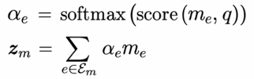


研究目标
研究综述
数据与方法
结果与分析
模块对照 5：证据源内融合
对每一类证据学习不同权重，形成源级表示 zₘ
对应公式
代码实现
作用与边界
src/models/da_mef.py
• MultiEvidenceFusion
• _pool_source_attention
• attention query / masked softmax
• learned empty-source representation
作用：同一来源内自适应选择重要证据。
边界：只做类内融合，不负责三类证据之间融合
源内各证据注意力权重计算，然后得到经过注意力筛选的
同一来源内，不同证据的权重由当前 target–disease 配对状态 q 决定
类内注意力 $α_{e}$完成“同类证据选择”，为后续三类证据的融合提供 $z_{m}$。第二次权重，同一类证据之间的选择
16
Notes:
模块对照 5：类内注意力池化
讲解提示：本页补充公式、实现函数和空源行为。实际注意力权重可用于诊断，但需要单独做稳定性分析后再解释。
资料依据：
相关文件/DA-MEF_全文公式逐条详解_完整文档.docx
src/models/da_mef.py：MultiEvidenceFusion

Slide 16
研究目标
研究综述
数据与方法
结果与分析
注意力与门控
三类证据各自独立池化，得到 z_D、z_C、z_N 后再统一门控融合
Direct
专属 Attention Pool
配对表示
z_D
A-B 文献 / 遗传 / 动物模型
→ z_D
h_pair = [h_g ; h_d ; h_g ⊙ h_d]
Clinical
专属 Attention Pool
z_C
三类源分别门控
A-B / A-C / D-B 历史临床
→ z_C
γₘ = σ(Wₘ[h_pair ; zₘ ; cₘ] + bₘ)
Network
专属 Attention Pool
z_N
PPI / GO / 通路 / 本体
→ z_N
统一残差融合
h_fuse = h_pair + Σₘ γₘ zₘ
每一类证据有自己的池化器；池化结果 zₘ 共同进入源级门控和残差融合。第三次权重：DA-MEF 的证据门控权重
19
Notes:
注意力与门控
讲解提示：这里明确三类证据分别使用专属 Attention Pool：Direct→z_D、Clinical→z_C、Network→z_N。之后对每个 z_m 使用对应的门控参数，再计算 h_fuse。无证据时使用该源的可学习空表示。
资料依据：
相关文件/DA-MEF_全文公式逐条详解_完整文档.docx：5.2–5.4
src/models/da_mef.py：MultiEvidenceFusion

Slide 17
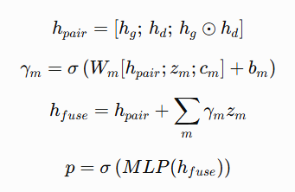

研究目标
研究综述
数据与方法
结果与分析
模块对照 6：源级融合
根据当前 target–disease 配对状态，自适应决定三类证据的参与程度
对应公式
代码实现
作用与边界
src/models/da_mef.py
MultiEvidenceFusion.forward
DAMEFLinkPredictor.forward
src/models/decoder.py
FusionDecoder.forward
作用：根据当前 target–disease 配对状态，动态调整 Direct、Clinical、Network 三类证据的融合强度。
边界：fusion_mode=latest使用决策时间之前最新可见的证据快照；
类内 $α_{e}$选择证据，类间 $γ_{m}$调节三类证据参与程度，最终输出推进概率。第三次权重，三类证据之间的注意力选择
17
Notes:
模块对照 6：源级门控、融合与预测
讲解提示：h_pair 使用端点表示、拼接和逐元素乘积。当前 decoder 接收融合表示并输出 logits；fusion_mode=latest 只描述时间快照选择。
资料依据：
相关文件/DA-MEF_全文公式逐条详解_完整文档.docx
src/models/da_mef.py
src/models/decoder.py
config/experiments/da_mef_0003.yaml

Slide 18




研究目标
研究综述
数据与方法
结果与分析
训练目标与配置
联合优化推进概率预测与候选关系排序能力
联合优化目标
当前候选设置
取值
$$p = sigmoid(MLP(h_fuse))$$
$$L = L_cls + λ · L_rank$$
$$L_cls：加权二分类交叉熵$$
$$L_rank\text{​=}\text{max}\text{(}\text{0}\text{,}\text{δ}\text{−}p^{+}\text{+}p^{−}\text{)}$$
隐藏维度 / HGT 层数
128 / 2
注意力头 / batch size
2 / 32
正/负类别权重
2.0 / 1.0
margin δ / 排序权重 λ
0.1 / 0.3
选点依据
验证 AP 最大
加权 BCE 优化推进事件概率预测；边际排序损失约束正样本优先级高于负样本。
BCE：Weighted Binary Cross Entropy，加权二元交叉熵
20
Notes:
训练目标与配置
讲解提示：当前 mean reduction，论文公式写作求和，因此不声称损失归约完全逐式等价。批次按决策年分组；无正负配对时 rank 项为零。超参数和模型结构在窗口实验中保持一致。
资料依据：
src/losses/da_mef_loss.py
config/experiments/evidence_scope_ablation/exact_pair_s52.yaml

Slide 19
研究目标
研究综述
数据与方法
结果与分析
模型评估指标与解释边界
以验证 AP 选择 checkpoint，并综合评价分类能力与候选排序质量
指标
回答的问题
解释边界
AP / AP lift
模型是否能够将真实推进事件排在候选前列？相较随机策略提升多少？
AP lift = AP / 正例率
ROC-AUC
随机正例能否排在随机负例前？
模型整体区分正负候选的能力如何
衡量全局分类能力，不代表 Top-K 候选质量
Precision@K / NDCG@K
前k个有多少正例？
正例子是否靠的够前？
关注候选列表头部质量
RS@K / 疾病集中度
头部富集多少？是否集中于少数疾病？模型排名前 n 个候选的正例率，是其余候选正例率的多少倍？
衡量 Top-K 候选中的正例富集程度
22
Notes:
评估口径
讲解提示：当前为全局排序结果，不能直接与原论文 TA-mean 指标比较。P@K 与 NDCG@K 使用的排序入口不同，并列分数时可能选中不同候选；da_mef_0003 的 P@10=1 与 NDCG@10<1 需结合原始分数核对，不在本报告中把未复核原因当作已确认结论。
资料依据：
src/benchmark/metrics.py
src/benchmark/concentration.py
src/advancement_core.py：compute_metrics

Slide 20
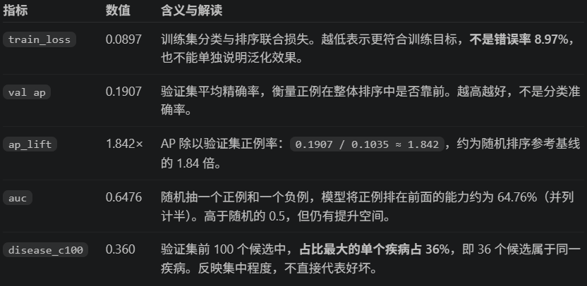
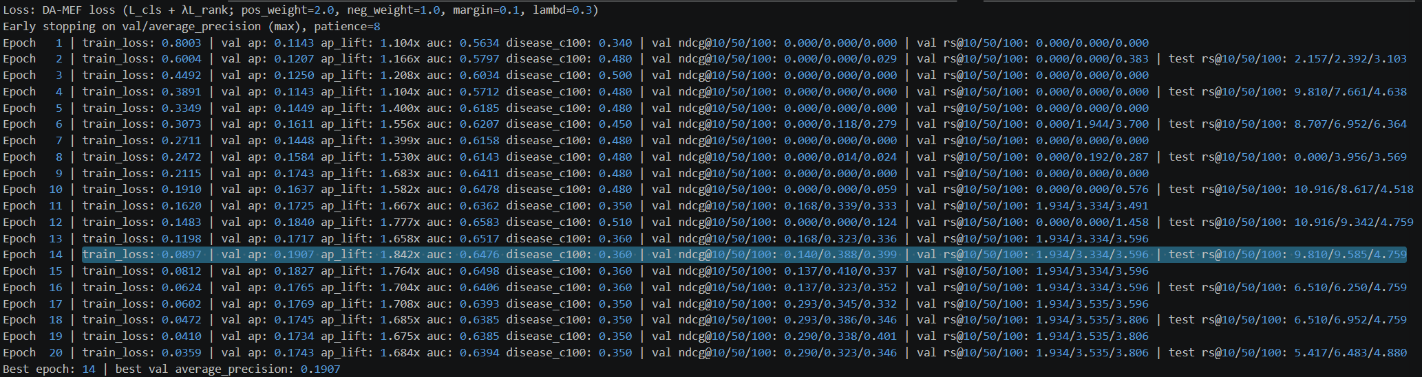
研究目标
研究综述
数据与方法
结果与分析
验证零值诊断
Top-K 为零意味着高分候选未命中正例，需要追查样本结构
已复核的具体案例
可以得出的判断
MONDO_0008903
训练：35 / 72 为正例
验证：0 / 51 为正例
验证平均预测分数：约 0.817
验证 Top-100 中占 39 个，全为负例
模型可能依赖疾病层面的规律
同疾病共享表示与宽 Direct 归属
允许形成疾病偏好；标签变化后，
这种偏好可能把负例推到前排。
不能解释所有未保存的零值轮次。
不能再把大量零值简单归结为“类别不平衡，所以正常”。
23
Notes:
验证零值诊断
讲解提示：案例来自 da_mef_0001 的独立重推断，验证 AP 复现约0.158108。疾病分组均值解释65.63%的分数方差仅为描述统计。该报告包含历史代码状态；本页只使用已复核样本数字。
资料依据：
VALIDATION_ZERO_DIAGNOSIS.md
runs/26.03/runs/da_mef_0001/validation_diagnostic

Slide 21
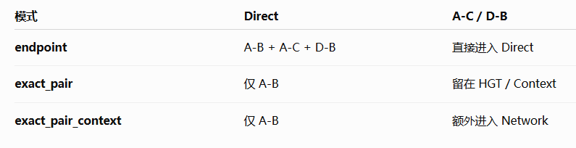
研究目标
研究综述
数据与方法
结果与分析
归属消融设计
只改变 Direct evidence scope，Clinical 与 HGT 保持一致
模式
预测 A-B 的 Direct 池
其他处理
原来的任一端点归属,预测 A-B 时，只要一条证据的任意一个端点和 A-B 相同，就可以进入 Direct evidence 池。
endpoint
A-B + A-C + D-B
exact_pair
仅 A-B（包含正反向）
间接信息保留在原 HGT / 上下文路径,只有真正对应当前预测 pair 的证据才能进入 Direct。
exact_pair_context
仅 A-B（包含正反向）
额外将 A-C、D-B 直接边送入 network 池
同源码、同配置控制：seed 52；20 个最大 epoch；按验证 AP 选点。
验证：间接证据不应该伪装成 Direct evidence，而应该通过 HGT 或 Network context 参与预测
24
Notes:
归属消融设计
讲解提示：本组是 Direct 归属消融，不是 Clinical scope 消融。exact_pair_context 在现有 network 通道路由非精确直接边，不新增一组可训练参数。全部结果保存冻结源码与 manifest。
资料依据：
功能对照.md：三种证据归属模式及全量消融实验
runs\26.03\runs\scope_ablation_s52_1789140015701

Slide 22
研究目标
研究综述
数据与方法
结果与分析
归属消融结果
exact_pair 在本次固定种子对比中获得最高验证 AP
验证指标
endpoint
exact_pair
+ context
最佳轮次
8
14
3
AP
0.1460
0.1987
0.1514
AUC
0.5703
0.6538
0.6539
NDCG@100
0.0894
0.4372
0.0158
RS@50
0.0000
4.1403
0.1921
验证 AP：0.1460 → 0.1987（约 +36.2%）；精确限定 Direct效果最明显，保留正常上下文。
25
Notes:
归属消融结果
讲解提示：表格为各组最佳验证 AP 所在轮次。exact_pair 相对 endpoint 提升约36.2%。不是多种子统计显著结论。疾病Top100集中度43%→45%，未支持偏置已消除。
资料依据：
runs/26.03/runs/scope_ablation_s52_1789140015701/validation_comparison.csv

Slide 23
研究目标
研究综述
数据与方法
结果与分析
证据归属策略的独立测试与适用边界
不同证据约束方式影响候选排序质量，但仍受疾病分布影响
测试指标
endpoint
exact_pair
exact_pair_context
AP
0.0993
0.1836
0.1327
ROC-AUC
0.5409
0.6519
0.5745
NDCG@100
0.0000
0.3256
0.1094
RS@50
0.0000
3.7306
0.2142
精确证据约束显著提升候选排序质量，但 Top-100 疾病分布仍保持集中趋势，模型更喜欢预测某些疾病，说明模型提升主要来自证据匹配增强，而非完全消除疾病覆盖偏向。
26
Notes:
独立测试与边界
讲解提示：测试只报告按验证选出的 checkpoint，不用于选模式。三组数值来自各目录 results.yaml；验证 exact_pair Top100正例中最大疾病占比95.65%。
资料依据：
功能对照.md：三种证据归属模式及全量消融实验
runs\26.03\runs\scope_ablation_s52_1789140015701

Slide 24

研究目标
研究综述
数据与方法
结果与分析
当前模型性能验证
da_mef_0003：完整标签训练已结束，最佳验证轮次为 14
0.1907
0.1959
0.6423
最佳验证 AP
独立测试 AP
独立测试 AUC
Precision@10=Top-10 中真正的正样本数量/10
测试 AP lift
NDCG@100
RS@100
Precision@10
2.109×
0.5420
4.7589
1.0000
测试 AP 约为 0.1959，是正例率参考基线的 2.109 倍。说明整体排序有提升，但不代表准确率翻倍。
前 100 名的位置加权得分达到理想排序的约 54.2%。说明有正例靠前，但排序仍不理想
前 100 名的正例率是剩余候选的约 4.76 倍。按公式和样本数反推，前 100 名约有 42 个正例
模型排在最前面的 10 个候选全部是真实正样本, 目前对此结果有怀疑
27
Notes:
当前小模型实跑
讲解提示：测试P@10=1仅说明该次前10命中率，不代表整体准确率100%。测试Top100正例最大疾病占比1，仍高度集中。当前paper_strict=false，RTE=true，不能宣称全文严格复现。
资料依据：
runs/26.03/runs/da_mef_0003/results.yaml
config/experiments/da_mef_0003.yaml

Slide 25
研究目标
研究综述
数据与方法
结果与分析
时间窗口敏感性分析
验证减少历史信息是否能够降低早期数据噪声，同时保持未来预测能力
训练窗口
训练样本
正例率
最佳验证 AP
状态
全历史
13,991
29.51%
0.1593
完成
2006–2010
6,774
17.82%
0.1516
完成
2008–2010
3,925
16.00%
0.1800
第17轮后停止
2008–2010 窗口验证 AP 达到 0.1800，较全历史 0.1593 提升约 13.0%；但测试集 Top-10 Precision=0，Top-K 排序稳定性仍不足。训练数据使用多长时间窗口，会影响模型表现；但“只使用近期数据”虽然在验证集上有一定提升，却没有表现出足够稳定的 Top-K 泛化优势，因此暂时不替换原来的全历史方案
暂不采用近期窗口作为默认训练策略，继续保留全历史数据方案。
28
Notes:
训练窗口实验
讲解提示：本轮按用户要求结束。recent3中止前最佳第9轮，0.1397为日志四舍五入值，未完成最终测试。不同窗口每个epoch更新次数不同。本轮全历史AP0.1593与da_mef_0003的0.1907差异来源未核实。
资料依据：
runs/26.03/runs/distribution_shift_s52_20260912_v1/SUMMARY.md
runs/26.03/runs/distribution_shift_s52_20260912_v1/status.json

Slide 26
研究目标
研究综述
数据与方法
结果与分析
阶段结论
核心流程已跑通，方法一致性与稳定性仍需验证
已经完成
当前保留
仍待验证
时间图、映射、标签接入
三类证据的归属与融合
小规模检查和全量标签训练
Direct 归属受控消融
Direct = exact pair
Clinical = 历史临床上下文
Network = 生物网络上下文
全历史监督训练
跨运行与多 seed 稳定性
疾病集中是否影响年份外推
TA 分组指标与案例解释
疾病集中：Top-K 候选中大量属于少数几个疾病。
年份外推：用早期年份训练，预测后期年份
影响关系：判断疾病集中是否是后期预测性能下降、Top-K 出现 0 的原因之一。
模型是否因为过度偏向训练集中常见的少数疾病，导致到了更晚年份的验证集、测试集时性能下降
29
Notes:
阶段结论
讲解提示：这是按当前证据范围给出的验收结论。没有宣称训练分布漂移已解决、全部优化都提升或整个代码库已全面审计。
资料依据：
功能对照.md：最新三类定义与训练窗口结项
相关文件/DA-MEF_全文公式逐条详解_完整文档.docx

Slide 27
DA-MEF 多证据融合模型设计与实验分析
请各位老师同学批评指正
汇报人 | ： | 林真毅
硕士专业 | ： | 软件工程
指导教师 | ： | 尹彦婷
日期 | ： | 2026年9月15日
Notes:
结束页
讲解提示：汇报人、专业、导师、日期统一使用模板封面信息。感谢聆听。
资料依据：
E:\生物网络数据集\相关文件\DA-MEF.pptx

